Slide 1
13. CSS 고급 선택자
13-1
연결 선택자
13-2
속성 선택자
13-3
가상 클래스와 가상 요소

Slide 2

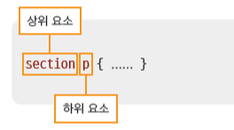
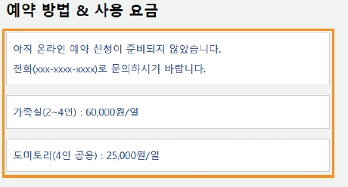
연결 선택자 – 하위 선택자
연결 선택자 : 선택자와 선택자를 연결해 적용 대상을 제한하는 선택자.
컴비네이션 선택자(combination selector) 또는 ‘조합 선택자’라고도 함
<style>
section p { color: blue; }
</style>
......
<section>
<h1>예약 방법 & 사용 요금</h1>
<p>아직 온라인 예약 신청이......</p>
<div>
<p>가족실(2~4인) : 60,000원/일</p>
<p>도미토리(4인 공용) : 25,000원/일</p>
</div>
</section>
하위 선택자(descendant selector)
부모 요소에 포함된 모든 하위 요소에 스타일이 적용된다
자식 요소뿐만 아니라 손자 요소, 손자의 손자 요소 등 모든 하위 요소까지 적용
하위 선택자를 정의할 때는 상위 요소와 하위 요소를 나란히 쓴다.
section 요소 안의 모든 p 요소에 적용할 스타일 규칙

Slide 3

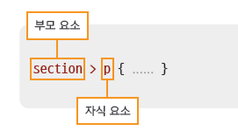
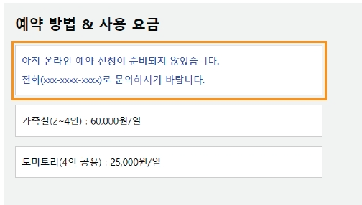
연결 선택자 – 자식 선택자 (child selector)
자식 요소에 스타일을 적용하는 선택자
두 요소 사이에 ‘>(부등호)’를 표시해 부모 요소와 자식 요소를 구분
<style>
section > p { color: blue; }
</style>
......
<section>
<h1>예약 방법 & 사용 요금</h1>
<p>아직 온라인 예약 신청이......</p>
<div>
<p>가족실(2~4인): 60,000원/일</p>
<p>도미토리(4인 공용): 25,000원/일</p>
</div>
</section>
section 요소 안에 포함된 p 요소 중 자식 p 요소에만 적용할 스타일 규칙

Slide 4

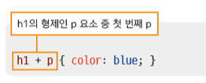
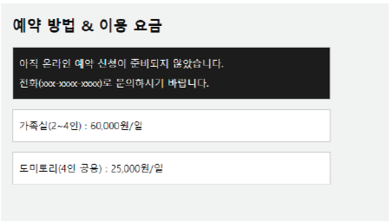
연결 선택자 – 인접 형재 선택자(adjacent selector)
같은 부모를 가진 형제 요소 중 첫 번째 동생 요소에만 스타일 적용
요소1과 요소2 사이에 ‘+’ 기호 사용
요소1과 요소2는 같은 레벨이면서 요소1 이후 첫번째 요소2에 적용
<style>
h1 + p {
background-color: #222; /* 배경색은 검은색으로 */
color: #fff; /* 글자색은 흰색으로 */
}
</style>
......
<h1>예약 방법 & 이용 요금</h1>
<p>아직 온라인 예약......</p>
<p>가족실(2~4인) : 60,000원/일</p>
<p>도미토리(4인 공용) : 25,000원/일</p>
h1 요소 다음에 오는 p 요소들 중
첫번째 p 요소에만 파란색 글씨 적용

Slide 5

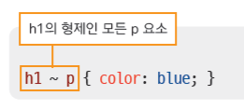
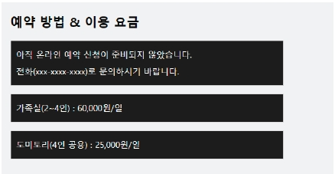
연결 선택자 - 형제 선택자(sibling selector)
<style>
h1 ~ p {
background-color: #222; /* 배경색은 검은색으로 */
color: #fff; /* 글자색은 흰색으로 */
}
</style>
......
<h1>예약 방법 & 이용 요금</h1>
<p>아직 온라인 예약......</p>
<p>가족실(2~4인) : 60,000원/일</p>
<p>도미토리(4인 공용) : 25,000원/일</p>
형제 요소들에 스타일 적용
인접 형제 선택자와 다른 점은 모든 형제 요소에 다 적용된다는 것
요소1과 요소2 사이에 기호 ‘~’ 사용
h1 요소 다음에 오는
모든 형제 p 요소에 밑줄 적용

Slide 6
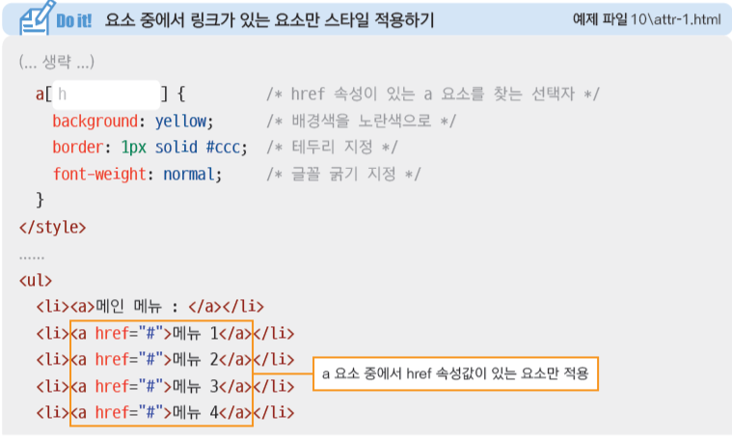
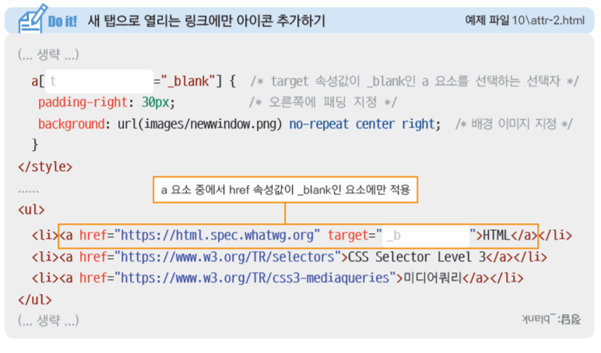

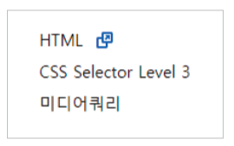
속성 선택자
[속성] 선택자
[속성 = 값] 선택자
지정한 속성을 가진 요소를 찾아 스타일 적용
주어진 속성과 속성 값이 일치하는 요소를 찾아 스타일 적용

Slide 7
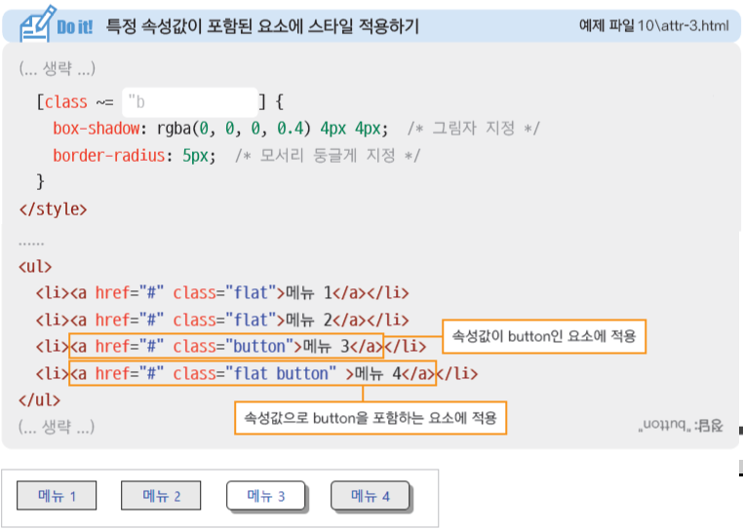
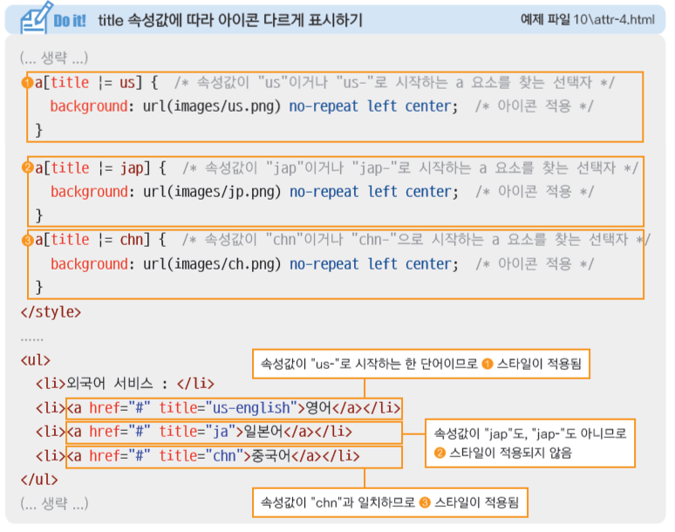

속성 선택자
[속성~=값] 선택자
[속성 |= 값] 선택자
여러 속성 값 중에 해당 값이 포함되어 있는 요소를 찾아 스타일 적용
특정 값이 포함된 속성을 가진 요소를 찾아 스타일 적용
하이픈으로 연결해 한 단어 값을 이루는 요소에도 적용
class 속성에 button 값이 있는 요소를 찾는 선택자

Slide 8
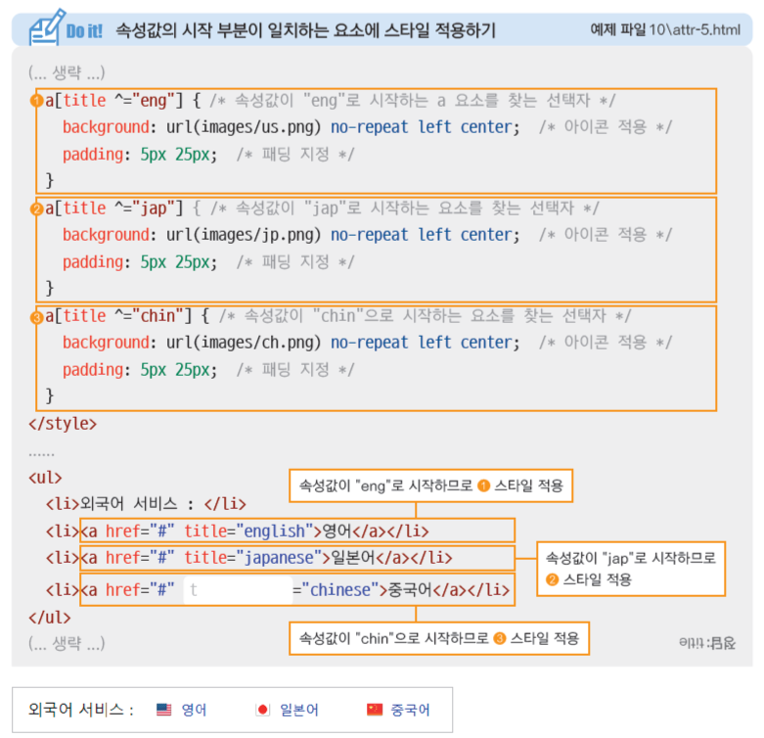
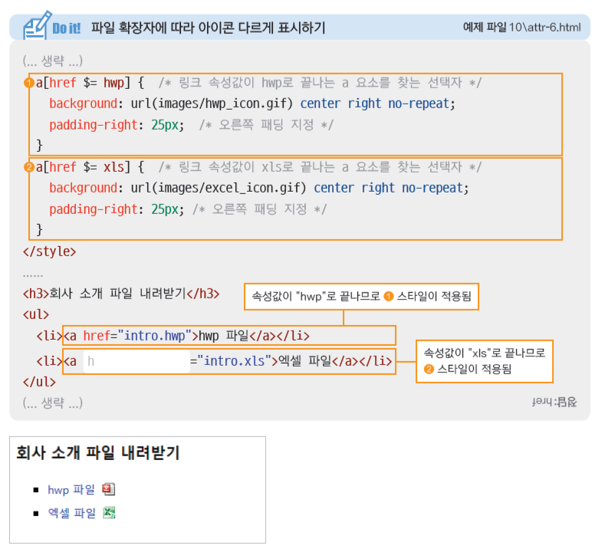
속성 선택자
[속성^=값] 선택자
[속성 $= 값] 선택자
특정 값으로 시작하는 속성을 가진 요소를 찾아 스타일 적용
특정 값으로 끝나는 속성을 가진 요소를 찾아 스타일 적용

Slide 9
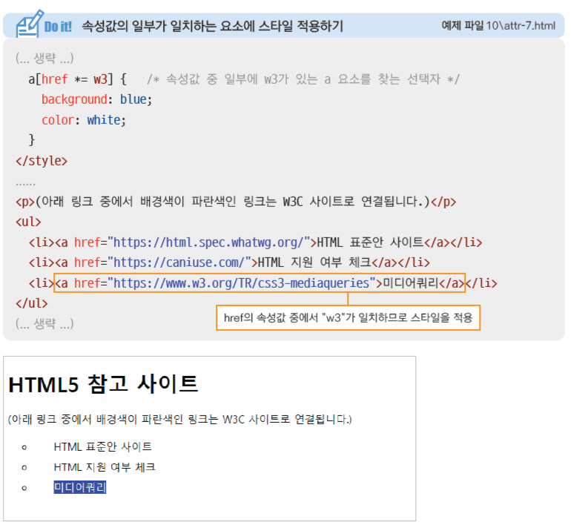
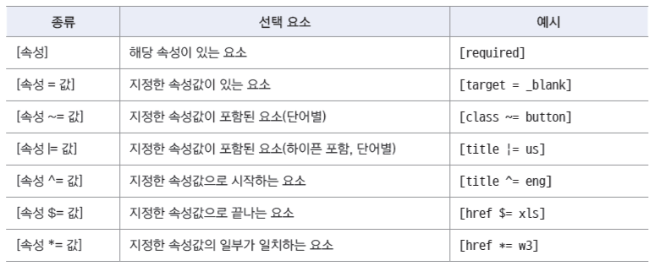
속성 선택자
[속성*=값] 선택자
속성 선택자 정리
값의 일부가 일치하는 속성을 가진 요소를 찾아 스타일 적용

Slide 10
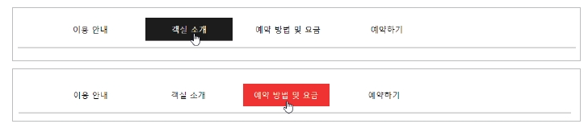
가상 클래스
<style>
.navi ul li {
float: left;
width: 150px;
padding: 10px;
}
.navi a:link, .navi a:visited {
display: block;
font-size: 14px;
color: #000;
padding: 10px;
text-decoration: none; /* 밑줄을 없앰 */
text-align: center;
}
.navi a:hover, .navi a:focus {
background-color: #222; /* 배경색을 짙은 회색으로 변경 */
color: #fff;
}
.navi a:active {
background-color: #f00; /*배경색을 빨간색으로 변경 */
}
</style>
......
<nav class="navi">
<ul>
<li><a href="#">이용 안내</a></li>
<li><a href="#">객실 소개</a></li>
<li><a href="#">예약 방법 및 요금</a></li>
<li><a href="#">예약하기</a></li>
</ul>
</nav>
사용자 동작에 반응하는 가상 클래스 선택자
:link - 방문하지 않은 링크에 스타일 적용
:visited - 방문한 링크에 스타일 적용
:active - 웹 요소를 활성화했을 때의 스타일 적용
:hover - 웹 요소에 마우스 커서를 올려놓을 때의 스타일 적용
:focus - 웹 요소에 초점이 맞추어졌을 때의 스타일 적용
순서 중요 :link → :visited → :hover → :active

Slide 11
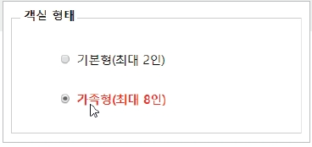
가상 클래스와 가상 요소
요소 상태에 따른 가상 클래스 선택자
<style>
#signup input:checked + label {
color: red; /* 글자색을 빨간색으로 지정 */
font-weight: bold; /* 글꼴을 굵게 지정 */
}
</style>
......
<ul>
<li>
<input type="radio" name="room" id="basic">
<label for="basic">기본형(최대 2인)</label>
<li>
<li>
<input type="radio" name="room" id="family">
<label for="family">가족형(최대 8인)</label>
</li>
</ul>
:target – 앵커로 연결된 부분에 스타일 적용
:enabled, :disabled – 요소의 사용 여부에 따라 스타일 적용
:checked – 라디오 버튼이나 체크 박스에 체크했을 때 스타일 적용

Slide 12
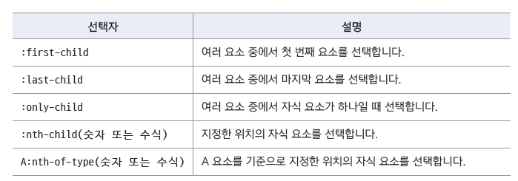
가상 클래스
문서 구조에 따른 가상 클래스 선택자
웹 문서의 구조를 기준으로 특정 위치에 있는 요소를 찾아 스타일 적용
위치가 계속 바뀐다면 an+b 처럼 수식을 사용할 수도 있음. 이 때 n 값은 0부터.

Slide 13
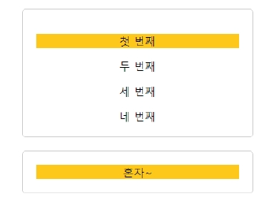
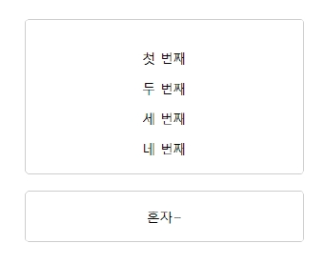
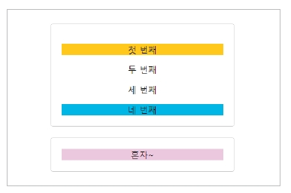
가상 클래스
:first-child, :last-child, :only-child
첫 번째 자식 요소 선택
마지막 자식와 유일 요소 선택
<div class="container">
<p>첫 번째</p>
<div>두 번째</div>
<p>세 번째</p>
<div>네 번째</div>
</div>
<div class="container">
<div>혼자~</div>
</div>
<style>
......
.container :first-child {
background-color: #fc2;
}
</style>
<style>
......
.container :first-child {
background-color: #fc2;
}
.container :last-child {
background-color: #2cf;
}
.container div:only-child {
background-color: #f0c8fc;
}
</style>

Slide 14
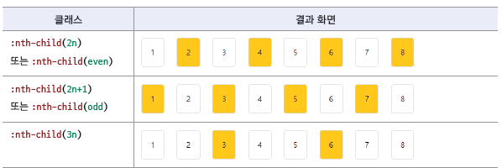
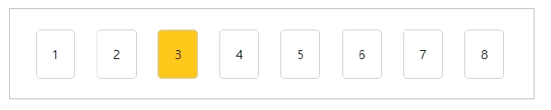
가상 클래스
:nth-child()
괄호 안에 위칫값을 숫자로 지정 (예) :nth-child(5)
odd, even을 사용할 수도 있음 (예) :nth-child(even)
패턴이 있을 경우 처럼 식을 사용할 수 있음 (예) :nth-child(2n), :nth-child(2n+1)
특정 위치부터 끝까지, 혹은 처음부터 특정 위치까지 선택할 수 있음 (예) :nth-child(n+4) /* 네번째부터 끝까지 선택 */ :nth-child(-n+4) /* 처음부터 네번째까지 선택 */
<style>
......
.container :nth-child(3) { /*세 번째 자식 요소 선택 */
background-color: #fc2;
}
</style>

Slide 15
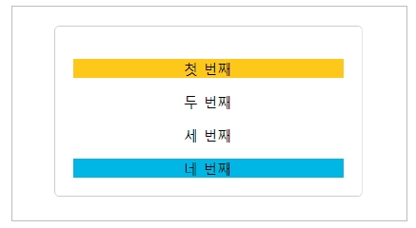
가상 클래스
:nth-of-type()
같은 타입의 요소들 사이에서 순서를 지정하는 클래스 (예) .container 하위 요소 중 p 태그 요소 중에서 첫번째를 선택하려면 .container p:nth-of-type(1)
<style>
......
.container p:nth-of-type(1) { /* p 요소 중 첫 번째 요소 선택 */
background-color: #fc2;
}
.container div:nth-of-type(2) { /* div 요소 중 두 번째 요소 선택*/
background-color: #2cf;
}
</style>

Slide 16
가상 클래스
:not()
괄호 안에 있는 요소를 제외하고 선택
CSS 선택자 부분을 간결하게 표현할 수 있다
<style>
......
#signup input[type=text], input[type=tel] {
border: 1px solid #ccc;
border-radius: 3px;
padding: 5px;
width: 200px;
}
</style>
<style>
......
#signup input:not[type=radio] {
border: 1px solid #ccc;
border-radius: 3px;
padding: 5px;
width: 200px;
}
</style>

Slide 17
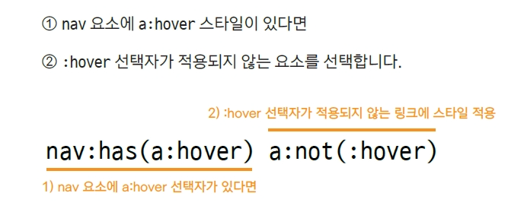
가상 클래스
:has()
A:has(B)
→ A 요소가 괄호 안의 B 요소를 가지고 있다면 선택
(예) 메뉴 항목 위로 마우스 커서를 올렸을 때 해당 메뉴 외의 다른 메뉴 항목의 글자색이 바뀌고 희미해지게 바꾸려면
<style>
......
nav a:hover {
color: #ff7a18;
}
nav:has(a:hover) a:not(:hover) {
opacity: 0.3;
}
</style>

Slide 18
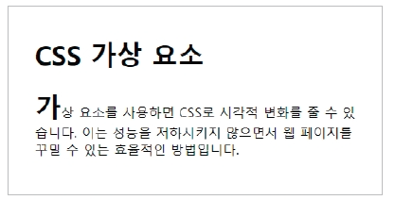
가상 요소
화면 꾸미기용 요소를 웹 문서에 포함시키지 않기 위해 가상 요소 사용
::first-line, ::first-letter 요소
::first-line : 특정 요소의 첫번째 줄에 스타일 적용
::first-letter : 특정 요소의 첫번째 글자에 스타일 적용
<style>
......
p::first-letter {
font-size: 2em;
font-weight: bold;
}
</style>
<div class="container">
<h1>CSS 가상 요소</h1>
<p>가상 요소를 사용하면 ...... </p>
</div>

Slide 19
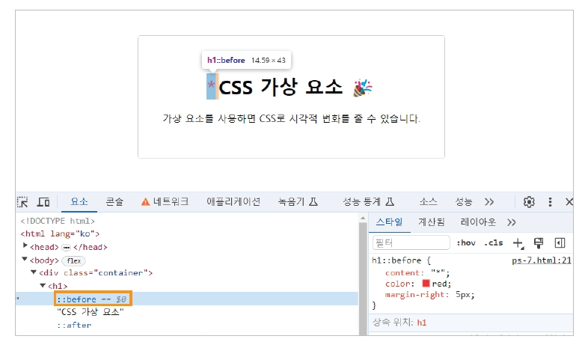
가상 요소
화면 꾸미기용 요소를 웹 문서에 포함시키지 않기 위해 가상 요소 사용
::before, ::after 요소
웹 요소의 앞이나 뒤에 내용이나 스타일을 넣을 수 있다.
항상 content 속성을 사용해야 한다. 내용없이 스타일만 지정할 경우에는 content: “ “
<style>
......
h1::before {
content: "*";
color: red;
margin-right: 5px;
}
h1::after {
content: " ";
margin-left: 10px;
}
</style>
<div class="container">
<h1>CSS 가상 요소</h1>
<p>가상 요소를 사용하면 ...... </p>
</div>

Slide 20
CSS 함수 살펴보기
:root 가상 클래스
문서의 최상위 요소 선택. <html> 태그에 해당하는 부분
CSS 변수를 사용할 때
:root {
--main-bg-color: #222;
--main-text-color: #fff;
}
body {
background-color: var(--main-bg-color);
color: var(--main-text-color);
}
CSS 변수
변수 이름 앞에 하이픈(--) 2개 붙임
변수의 용도를 알 수 있도록 이름 붙이기
var() 함수
사용자가 미리 만든 CSS 변수를 사용할 때
괄호 안에 변수 이름 넣기
나중에 배경색과 글자색을 바꾸고 싶을 때 :root 클래스의 변수 값만 수정하고 코드의 다른 부분은 수정하지 않아도 된다.

Slide 21

CSS 함수 살펴보기
calc() 함수
<style>
......
.heading {
width: calc(100% - 80px);
margin: auto;
background-color: #222;
......
}
</style>
괄호 안에는 크기 값이나 각도, 시간, 백분율, 숫자 등 다양한 단위 값을 사용한 계산식이 들어감 (예) nav 요소의 너비를 전체 너비에서 80px만큼 뺀 후 계산
더하기나 빼기 연산자를 사용할 때는 반드시 연산자 앞뒤에 공백
nav {
width: calc(100% - 80px);
}
nav {
width: calc(100% - -80px);
}

Slide 22
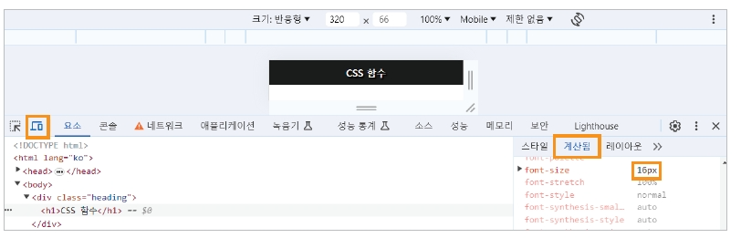

CSS 함수 살펴보기
min(), max() 함수
clam() 함수
min() 함수 : 괄호 안에 나열된 값 중 가장 적은 값
max() 함수 : 괄호 안에 나열된 값 중 가장 큰 값
값의 범위 제한
최솟값과 최적값, 최댓값 3가지 매개변수 사용
<style>
......
.heading {
width: min(100%, 700px);
margin: auto;
......
}
.heading h1 {
font-size: max(3vw, 2em); /* 3vw, 2rem 중 큰 값 */
}
</style>
<style>
……
.heading h1 {
font-size: clamp(1rem, 2vw, 2rem);
}
</style>

Slide 23
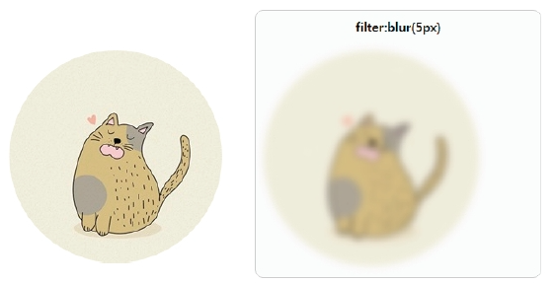
filter 속성과 함수들
filter 속성
<style>
......
.blur { filter: blur(5px); }
</style>
......
<div class="gallery">
<div class="image-container">
<div class="title">filter:blur(5px)</div>
<img src="images/cat.jpg" class="blur">
</div>
......
</div>
포토샵 없이 코드만으로 여러 가지 시각 효과 추가
filter: 함수
blur() 함수
선택한 이미지에 블러(흐림) 효과 적용
픽셀 단위로 흐림 정도 지정

Slide 24
filter 속성과 함수들
brightness() 함수 : 선택한 이미지를 좀더 밝게 표시. 백분율이나 숫자 사용
contrast() 함수 : 대비 조절. 백분율 값 사용
dropshadow() 함수 : 그림자 적용. box-shadow 속성과 같은 매개변수 사용
grayscale() 함수 : 이미지를 회색조로 변경. 백분율 사용
invert() 함수 : 이미지 색상 반전
sepia() 함수 : 이미지를 세피아톤으로 변경
opacity() 함수 : 이미지의 투명도 조절. 백분율 사용
hue-rotate() 함수 : 이미지에 있는 색상의 hue 값 회전시킴. 각도 사용
saturate() 함수 : 이미지의 채도 변경. 백분율 사용.
<style>
……
.blur { filter: blur(5px); } /* 흐리게 */
.brightness { filter: brightness(2); } /* 밝기 2배로 */
.contrast { filter: contrast(200%); } /* 대비 2배로 */
.drop-shadow { filter: drop-shadow(16px 16px 10px black); } /* 그림자 추가 */
.grayscale { filter: grayscale(100%); } /* 회색조 */
.invert { filter: invert(100%); } /* 전체 색상 반전 */
.sepia { filter: sepia(100%) } /* 세피아 톤으로 변경 */
.opacity { filter: opacity(50%); } /* 반투명하게 */
.hue-rotate { filter: hue-rotate(90deg); } /* 모든 hue 값을 90도 이동 */
.saturate { filter: saturate(200%); } /* 채도 2배로 */
</style>

Slide 25
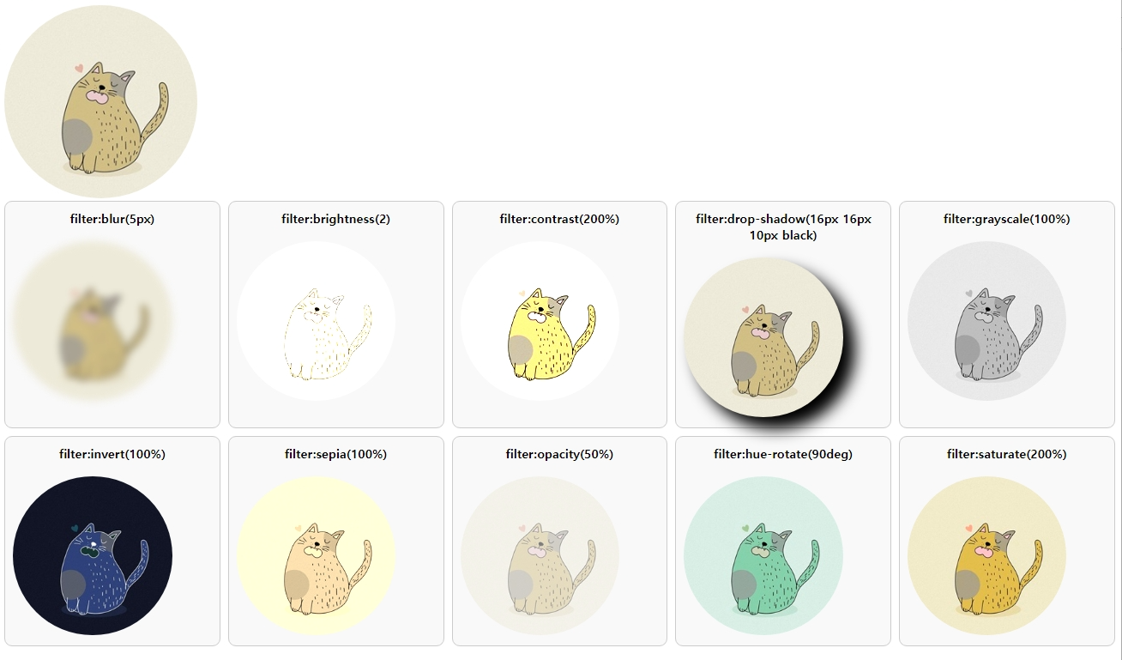
filter 속성과 함수들

